Slide 1
Program Setup

Slide 2

XAMPP
XAMPP รวบรวม Software ที่จำเป็นในการทำเว็บไชต์หรือเซิร์ฟเวอร์ เช่น
Apache (เซิร์ฟเวอร์ ให้บริการเว็บ), PHP (ไม่มีในรายการ แต่ผูกเข้ากับ Apache),
MySQL (ฐานข้อมูล)

Slide 3
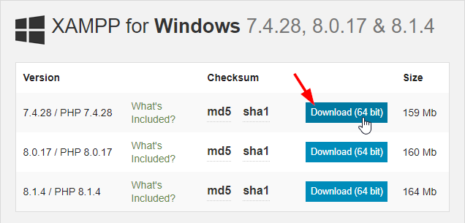
Xampp Installation
Download XAMPP 7.4.28 from https://www.apachefriends.org/download.html

Slide 4
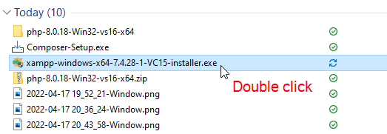
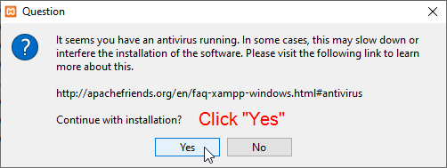
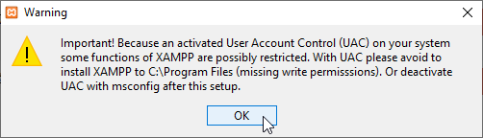

Slide 5
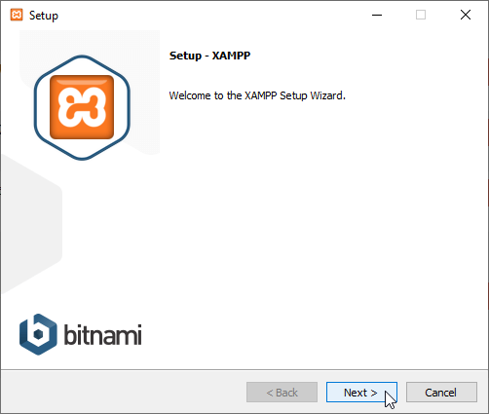
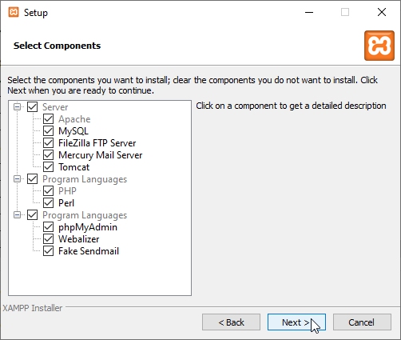

Slide 6
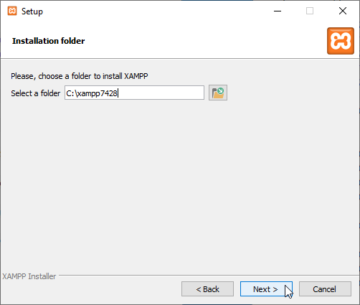
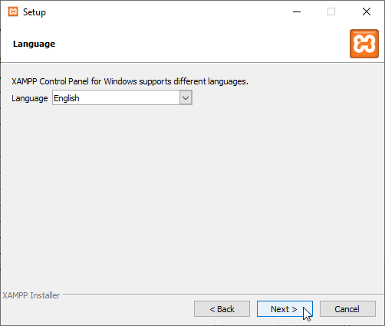

Slide 7
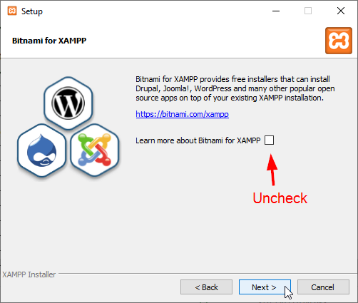
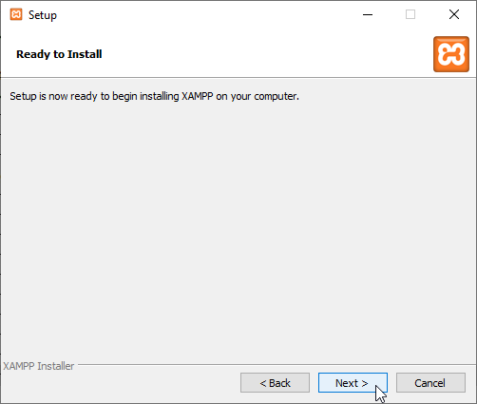

Slide 8
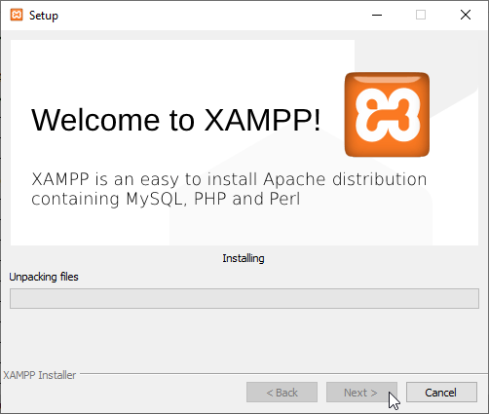
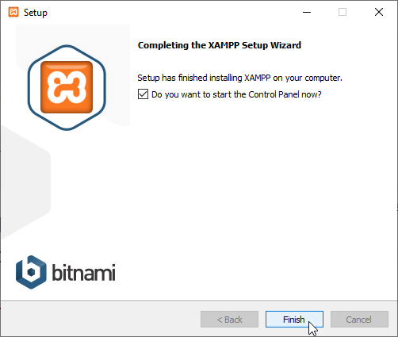

Slide 9
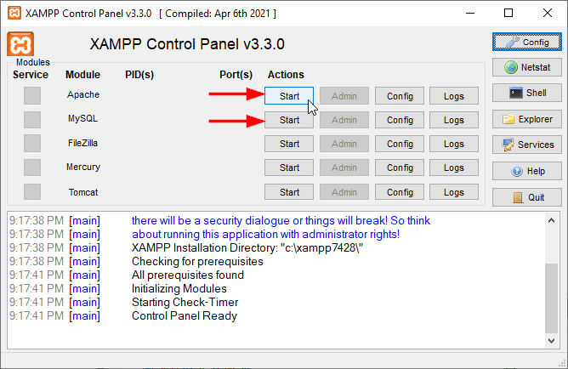

Slide 10
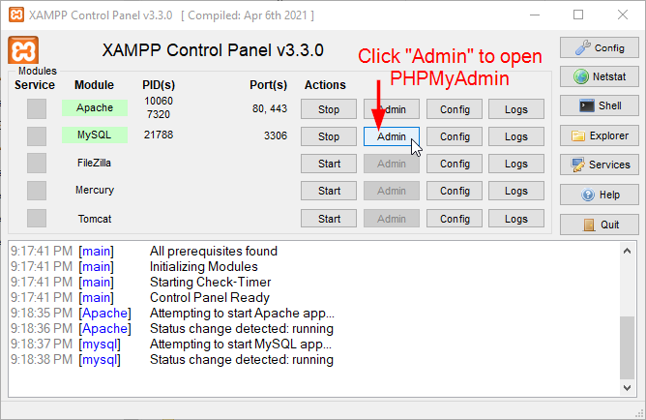

Slide 11
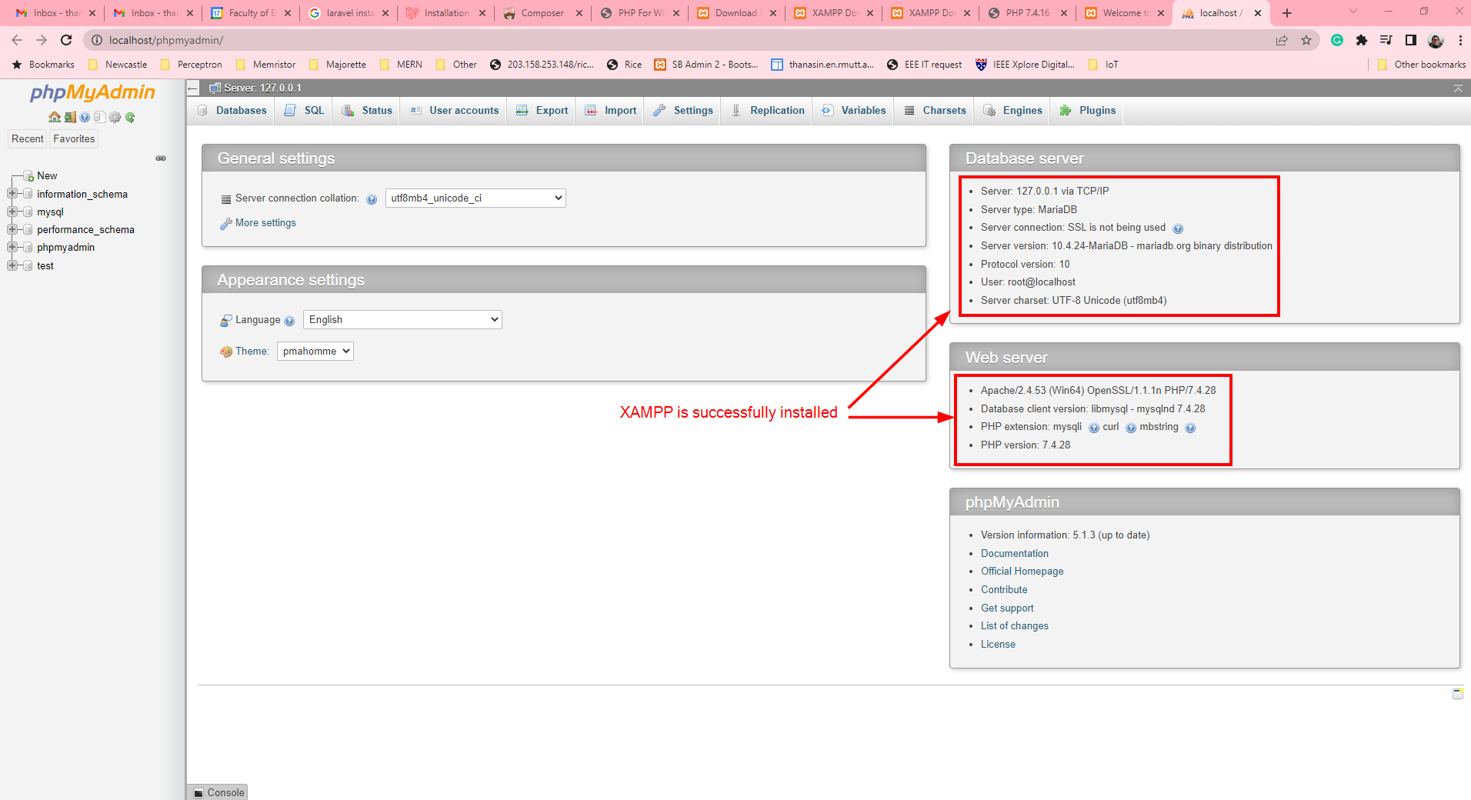

Slide 12

composer
Composer คือ เครื่องมือที่มีไว้สำหรับการจัดการ Library ต่างๆที่จะนำมาใช้กับ PHP เพื่อให้มีความเป็นระเบียบ และมีความปลอดภัยต่อ ระบบหรือโปรแกรมที่จะพัฒนาขึ้น

Slide 13
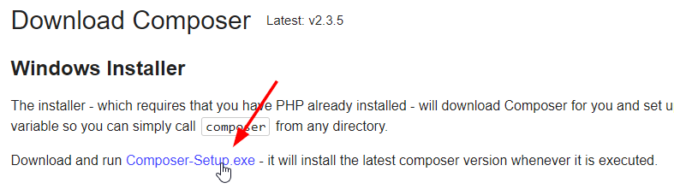
Composer Installation
Download Composer from https://getcomposer.org/download/

Slide 14
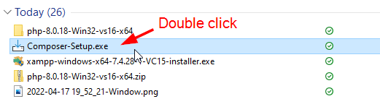
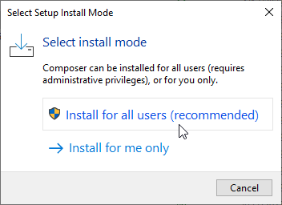

Slide 15
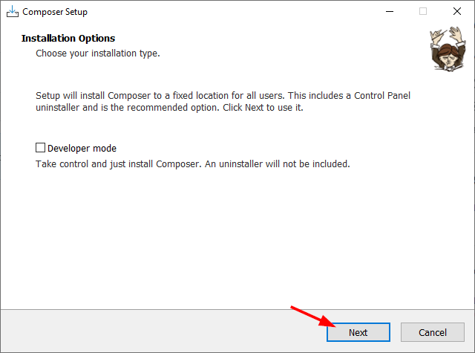
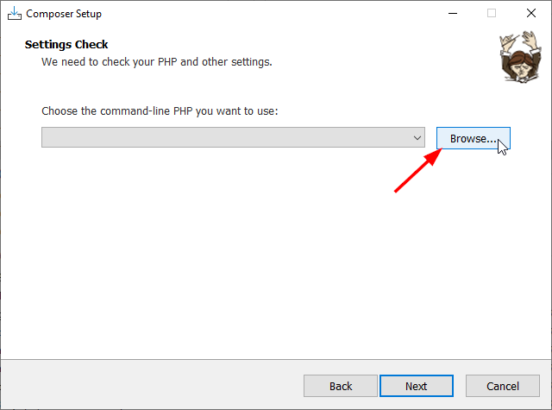

Slide 16
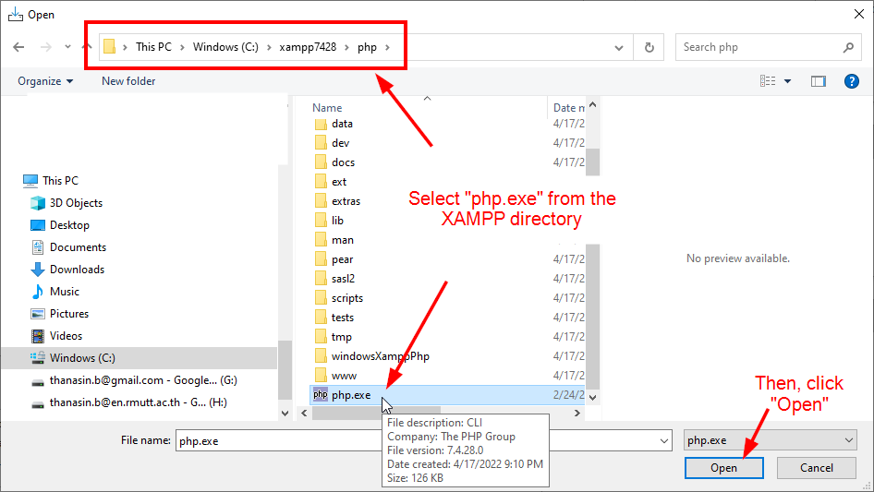

Slide 17
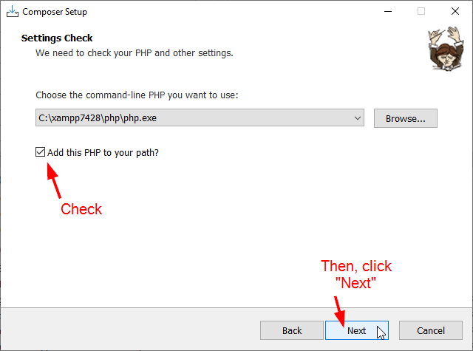
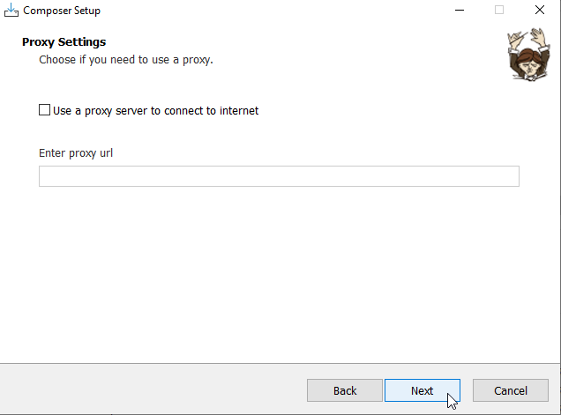

Slide 18
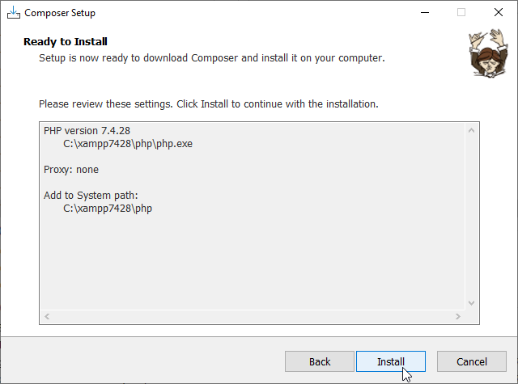
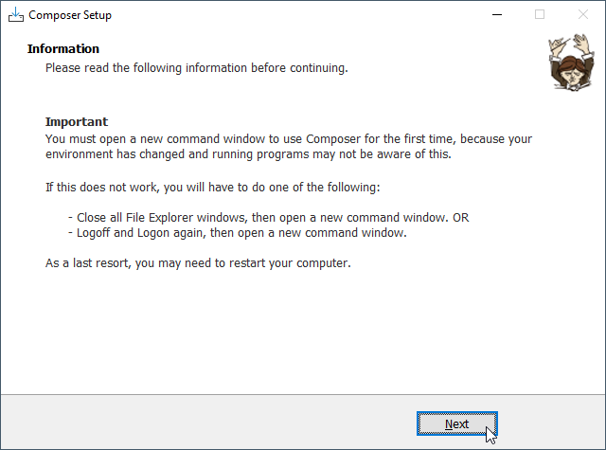

Slide 19
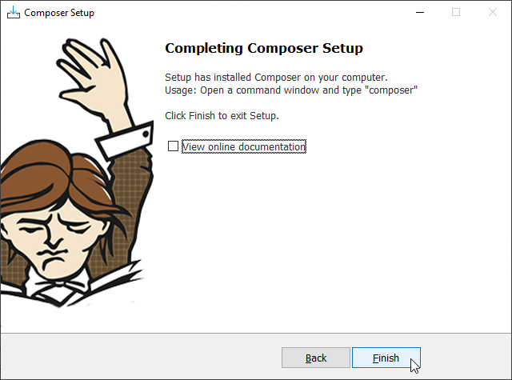

Slide 20

Nodejs
เป็น Open Source ซึ่งเขียนด้วยภาษา JavaScript สรุปรวมๆ NodeJS ก็คือ Platform ตัวหนึ่งที่เขียนด้วย JavaScript สำหรับเป็น Web Server นั่นเอง

Slide 21
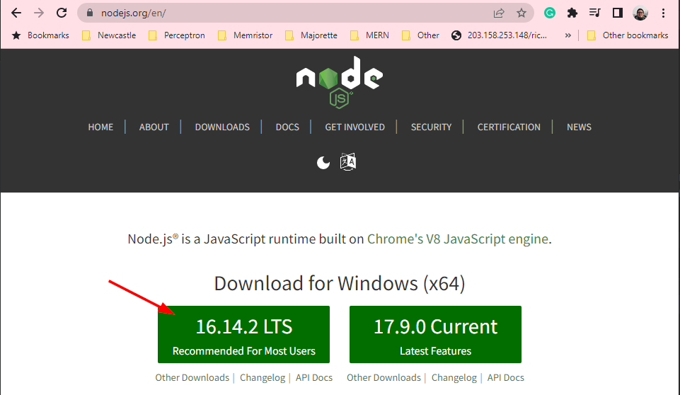
NodeJS Installation
Download node.js from https://nodejs.org/en/

Slide 22
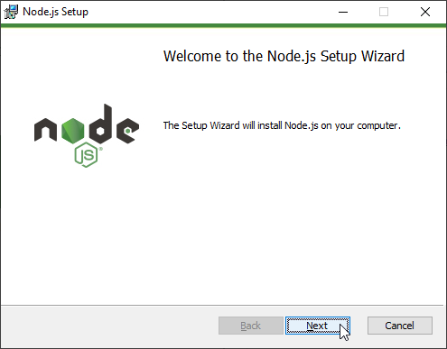
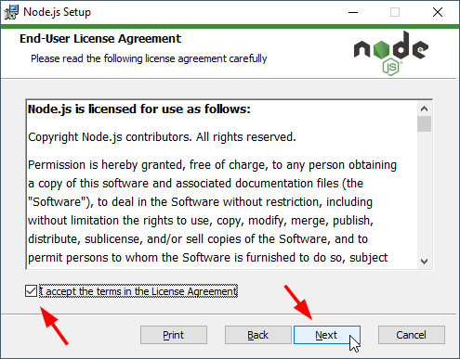

Slide 23
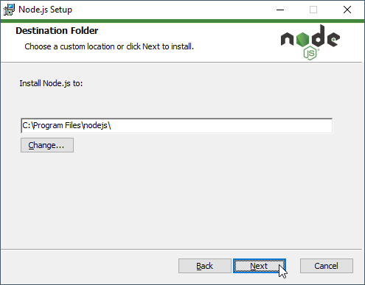
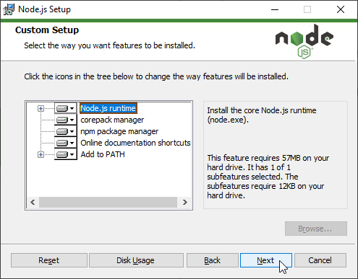

Slide 24
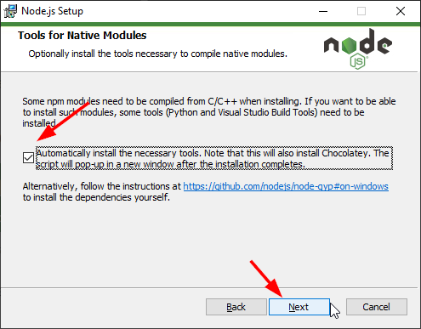
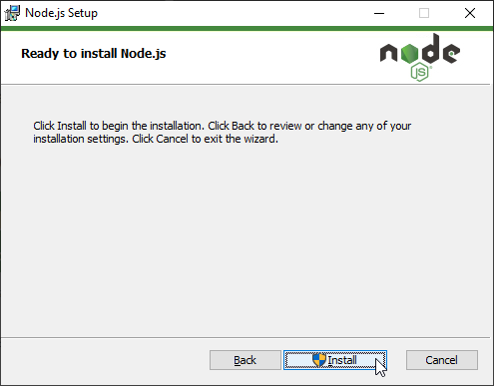

Slide 25
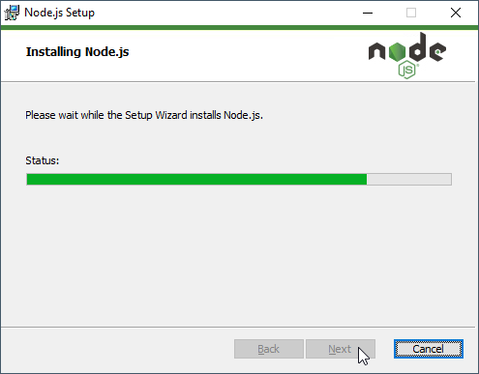
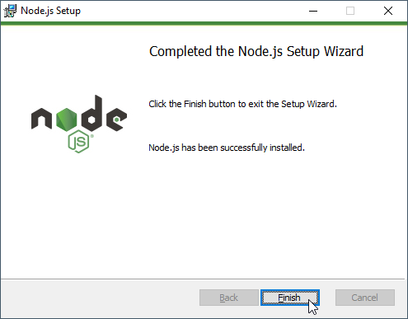

Slide 26
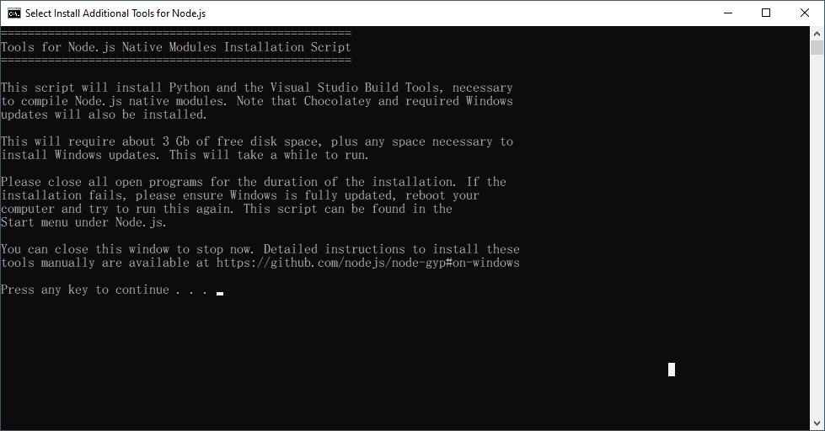

Slide 27
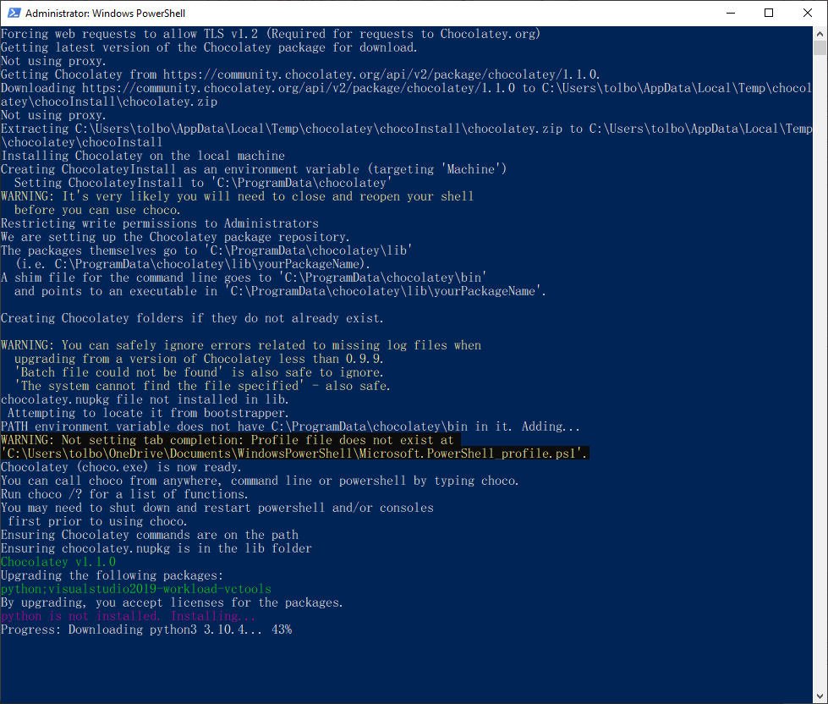

Slide 28
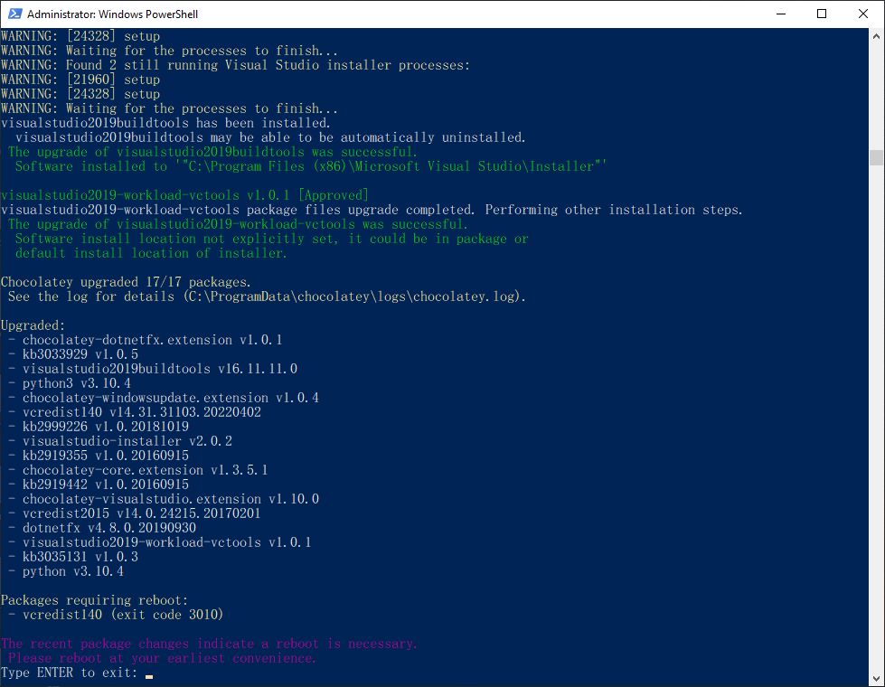

Slide 29

IntelliJ IDEA
ใช้สำหรับการพัฒนาโปรแกรมคอมพิวเตอร์ โดยจะพัฒนาในรูปแบบ IDE ทำงานคล้ายกับ visual studio code

Slide 30
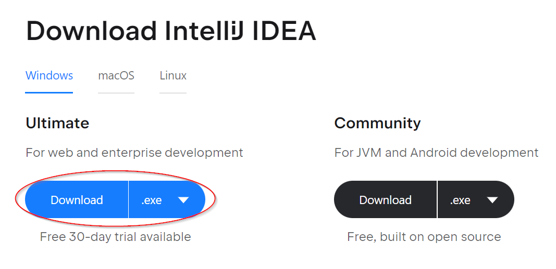
Intellij IDEA Installation
Download node.js from https://www.jetbrains.com/idea/download/#section=windows

Slide 31
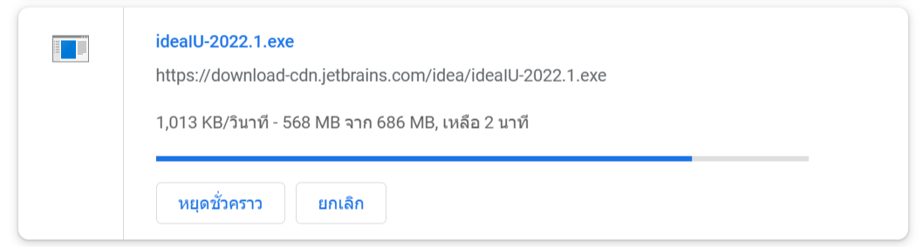
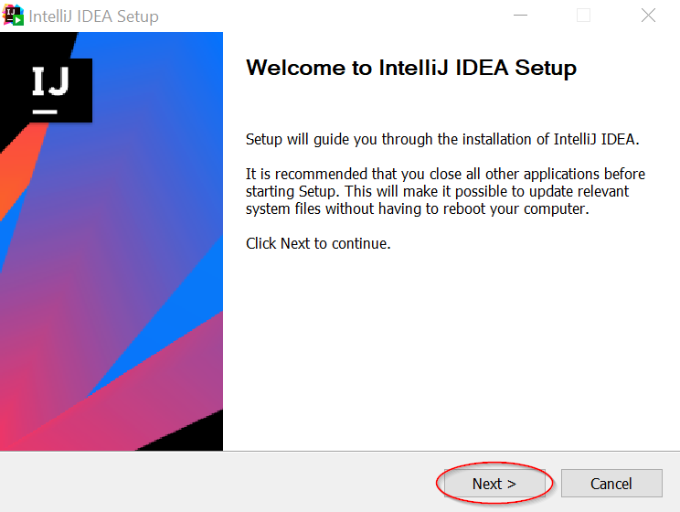

Slide 32
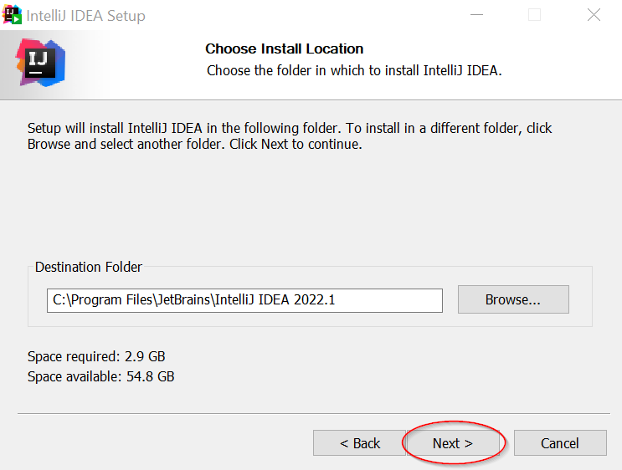
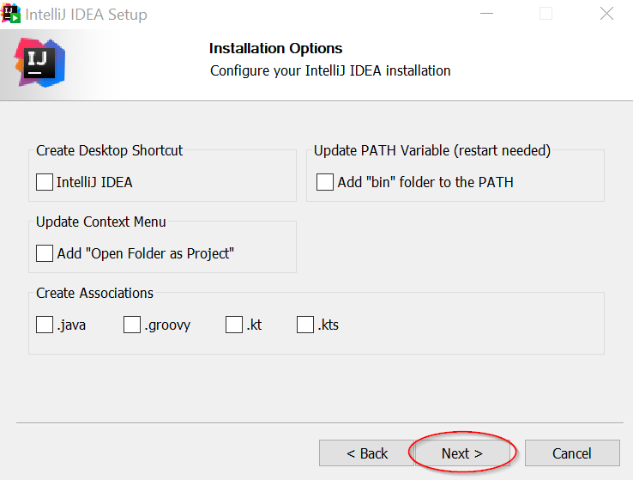

Slide 33
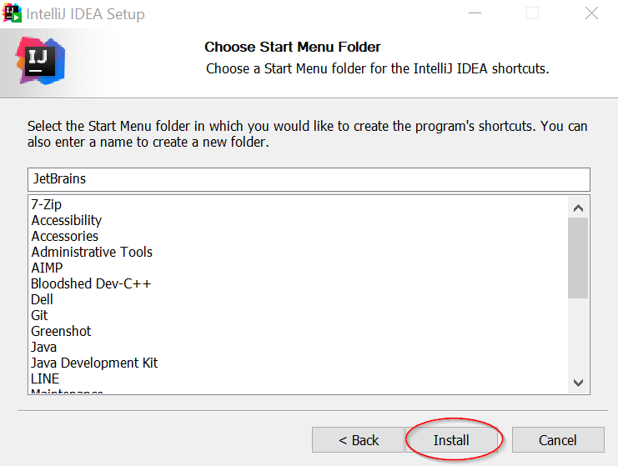
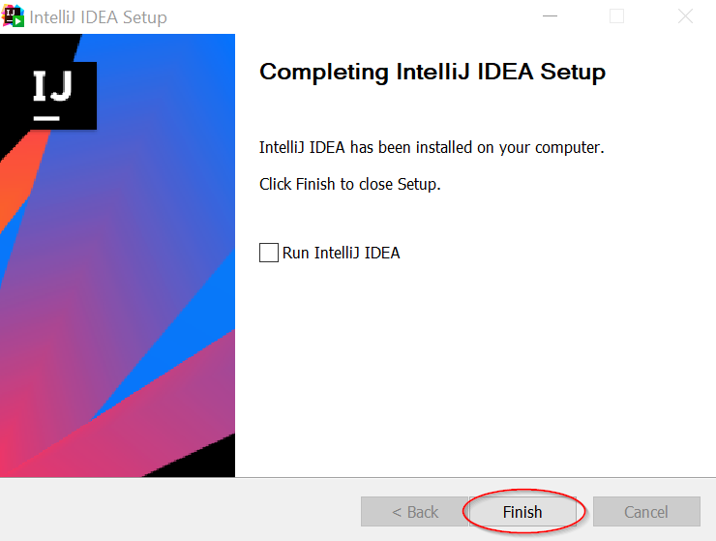

Slide 34
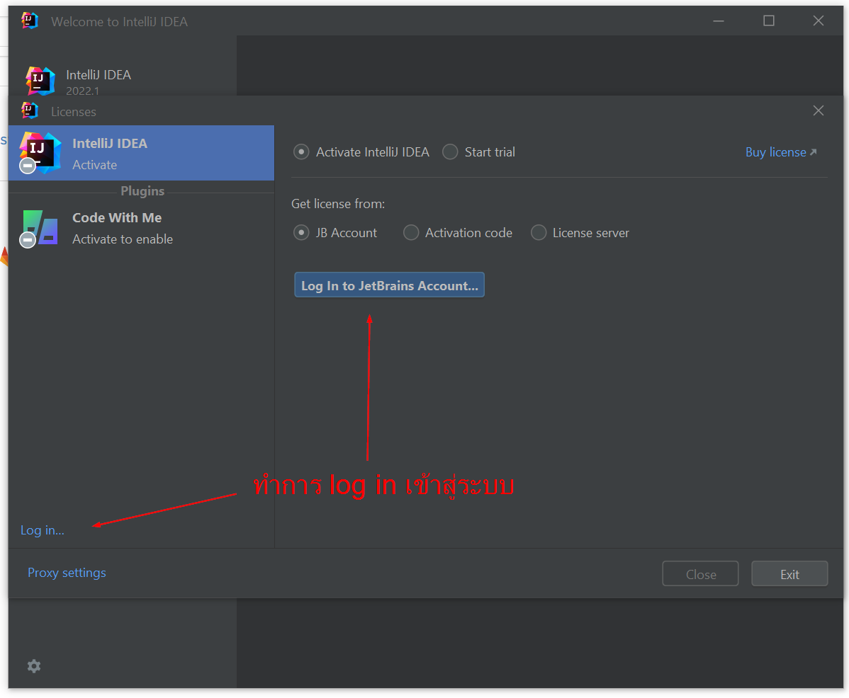
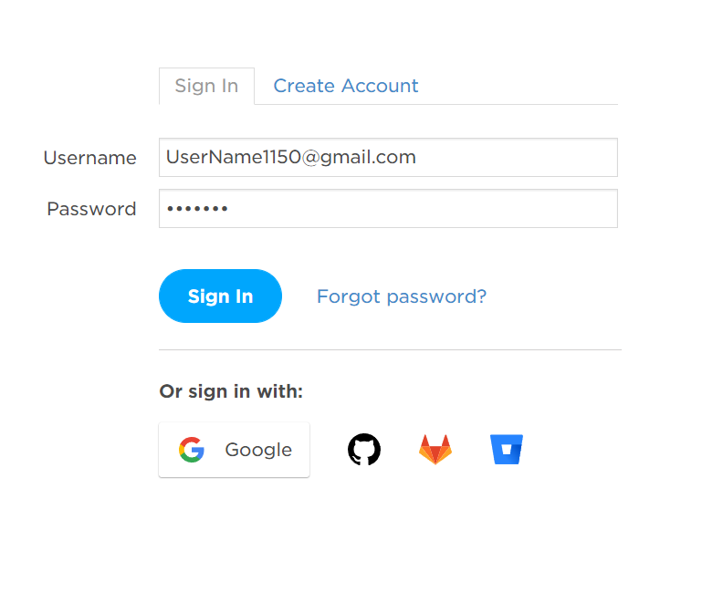

Slide 35
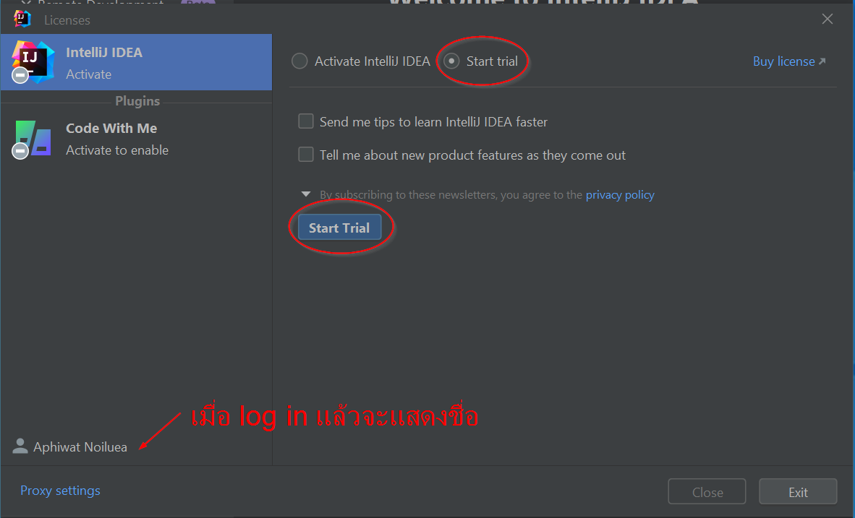

Slide 36
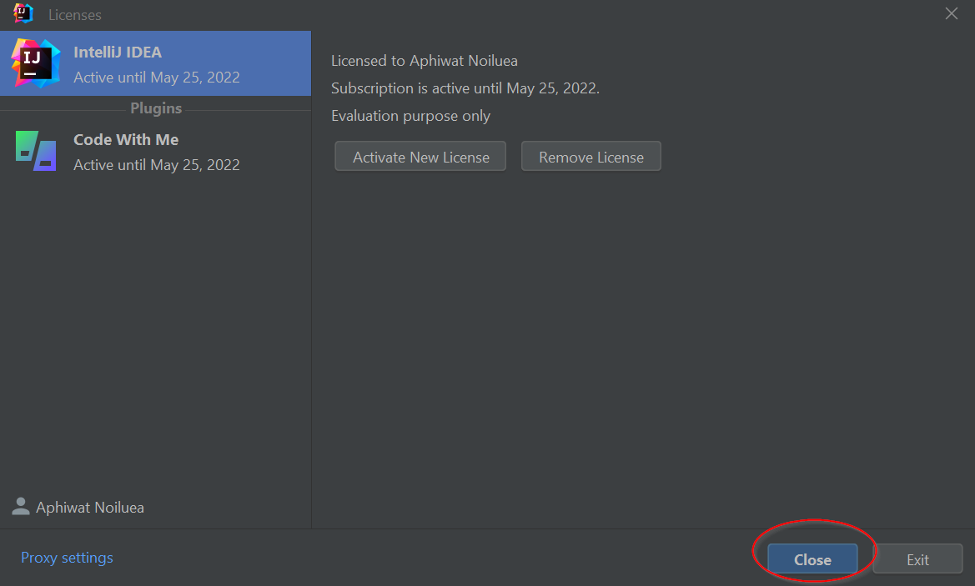

Slide 37
